Slide 1
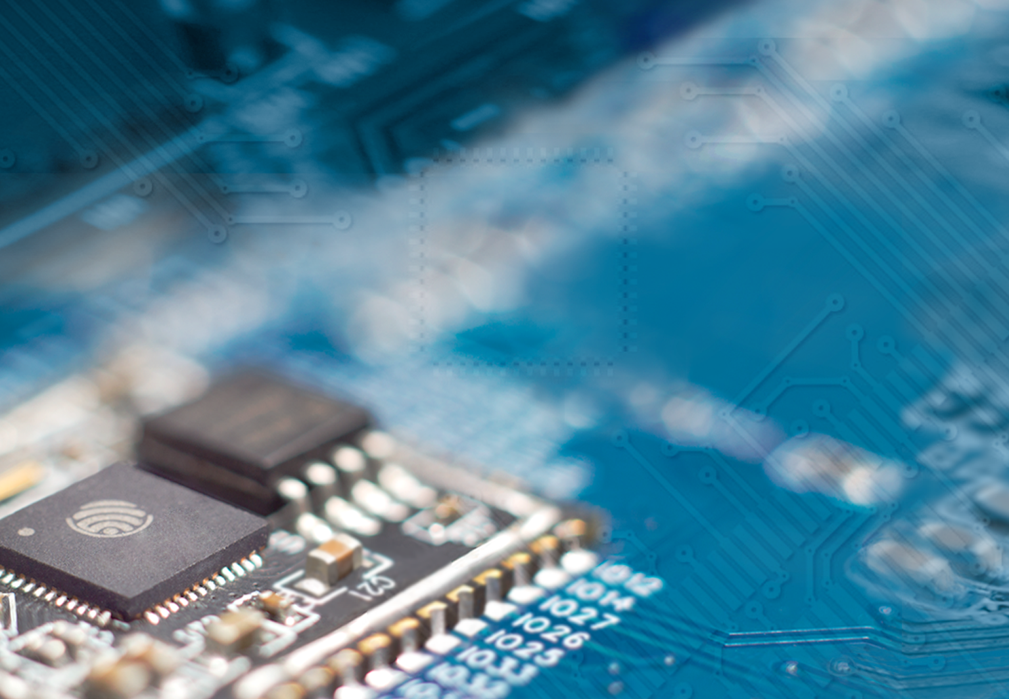
ESP 32 Workshop
Getting Startet
Notes:
Einführung in das Programmieren mit dem ESP32
Übersicht über Fähigkeiten und alternativen. Was sind passende Verwendungszwecke

Slide 2
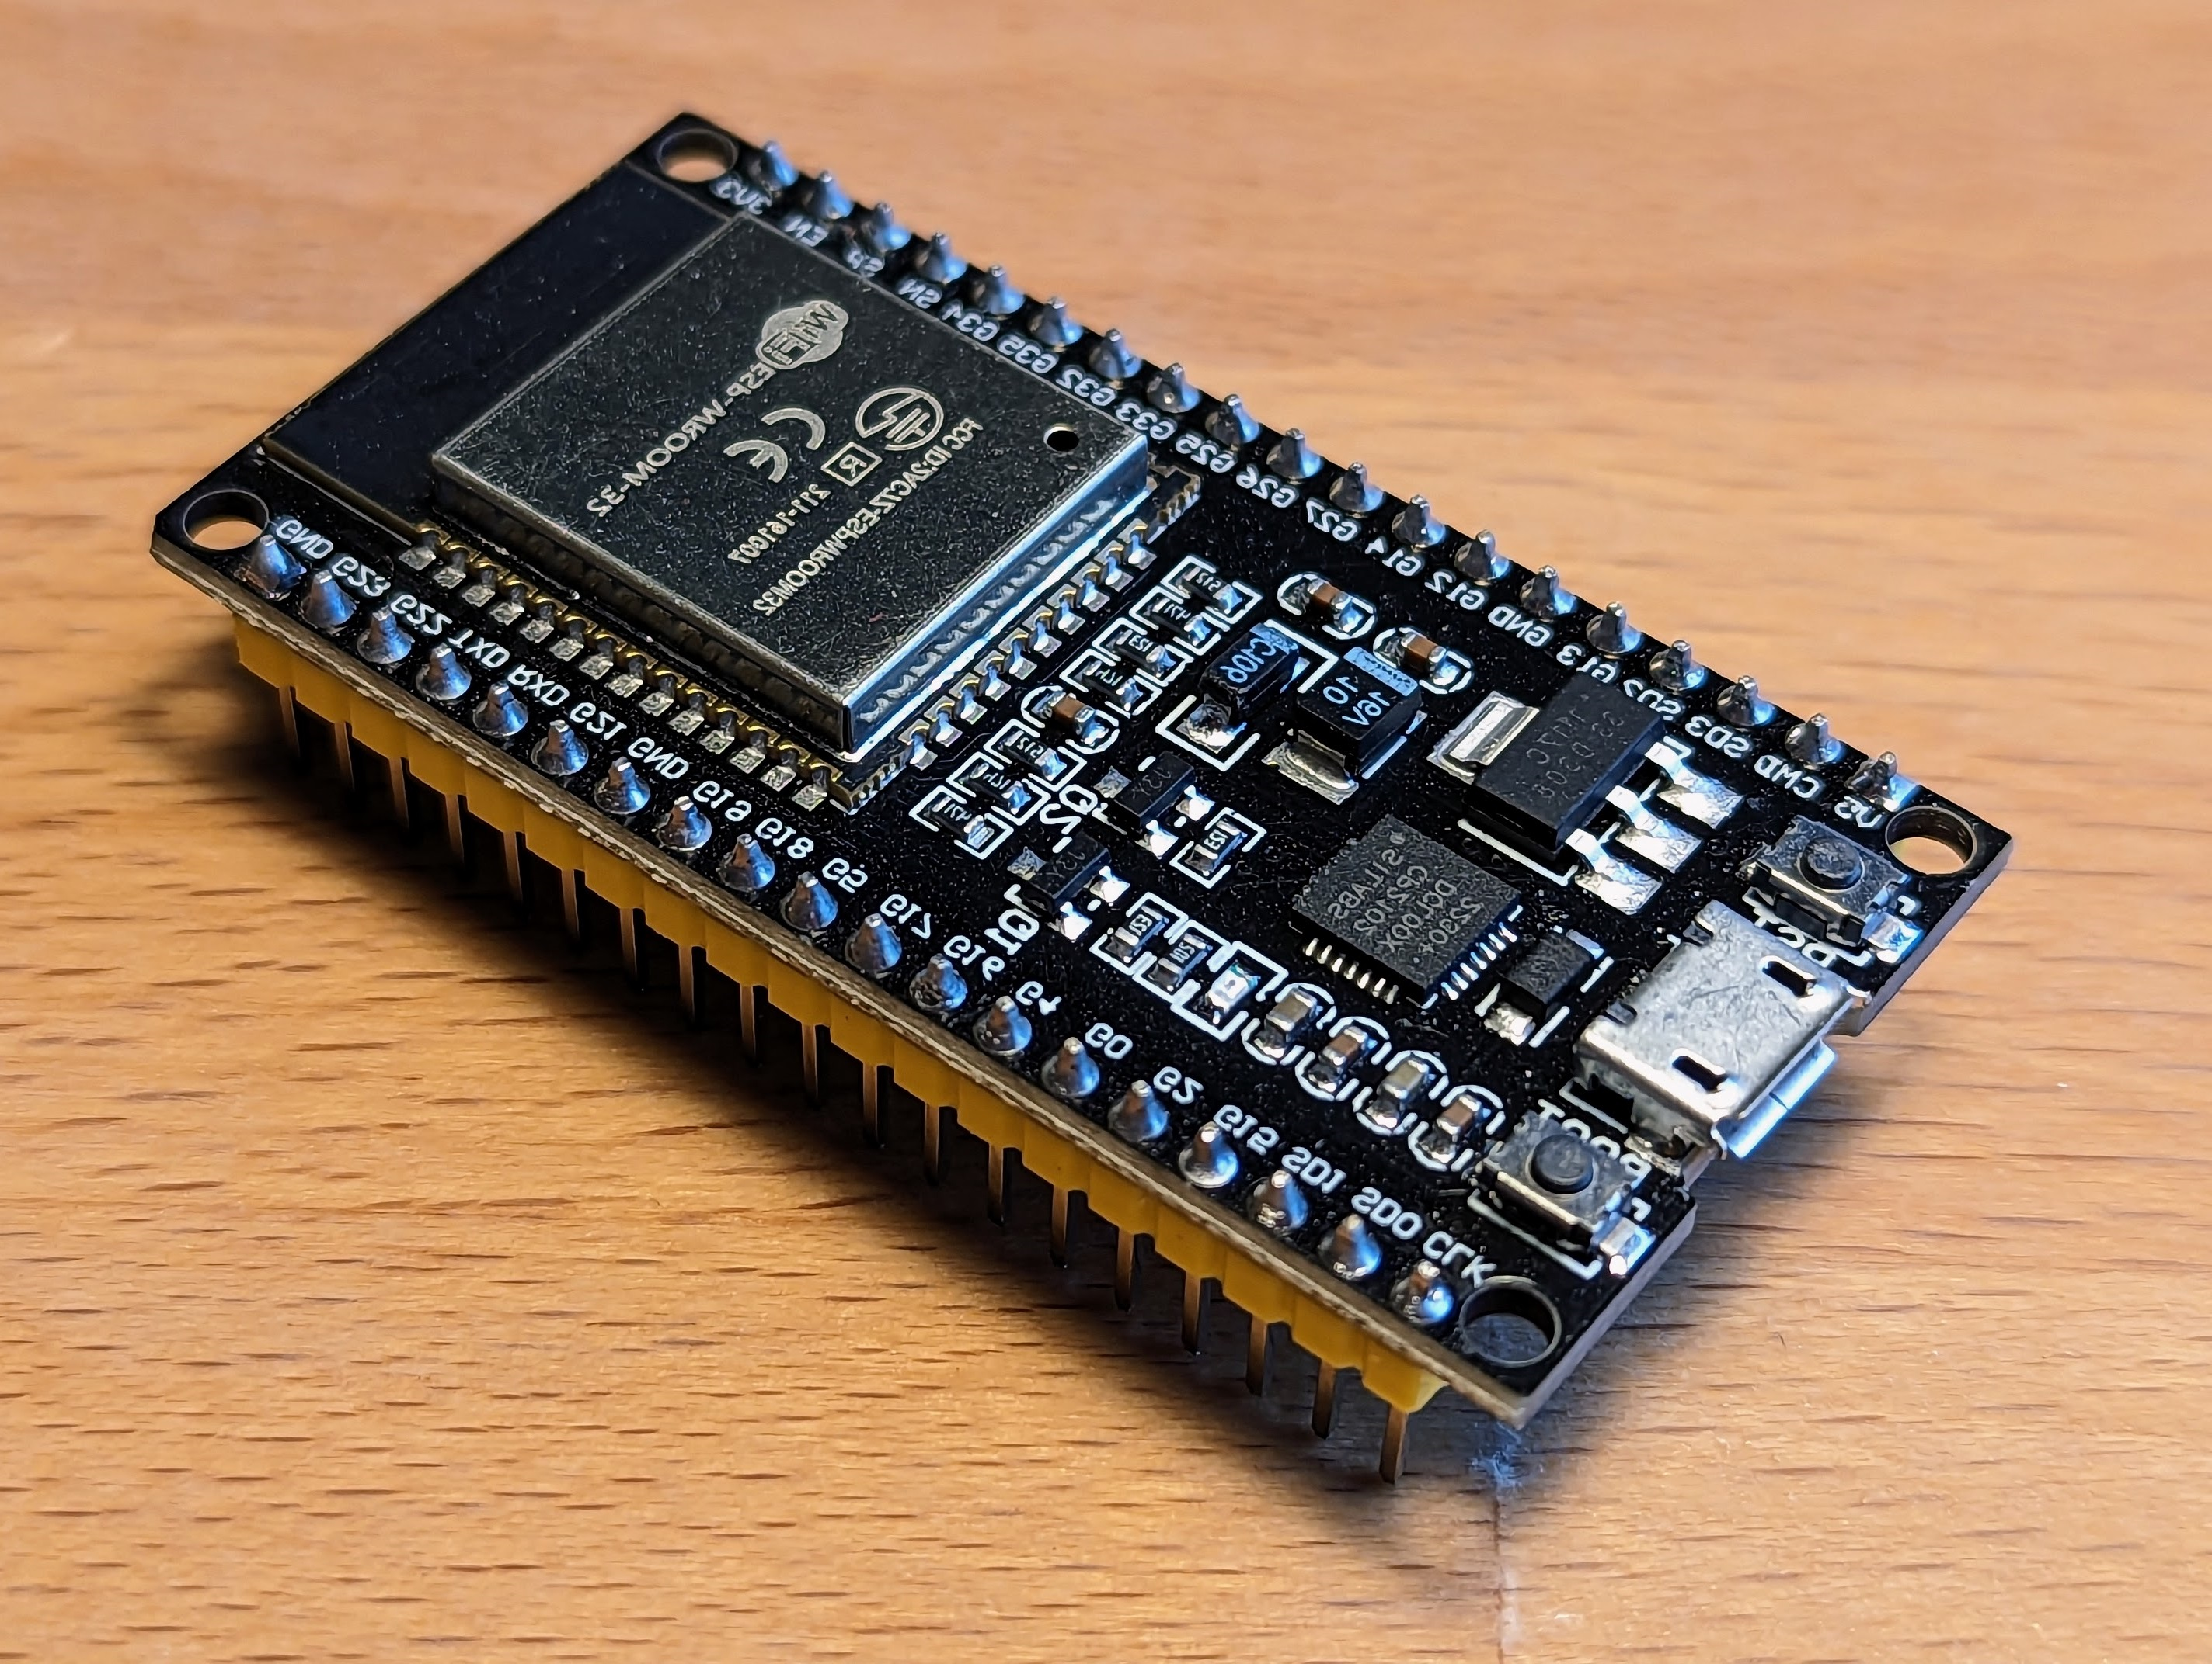
Inhalt
Übersicht und Einordnung
Verwendungszwecke
Programmieren des ESP32
Wahl und Einrichtung der IDE
Design Challenge
Weiterführende Informationen

Slide 3
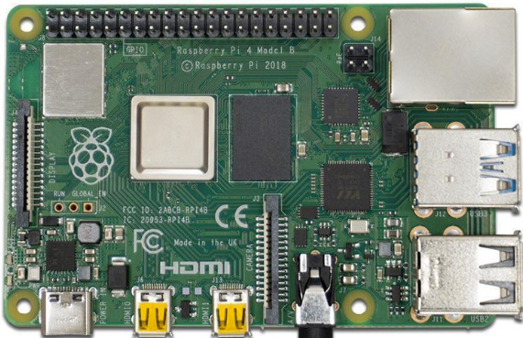
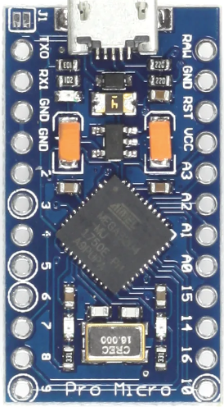
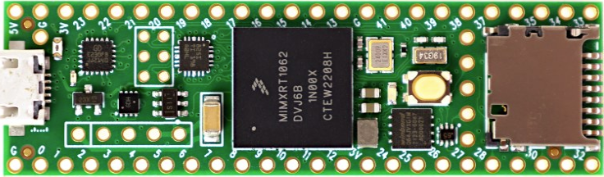
Fähigkeiten des ESP 32
2.4 GHz Wi-Fi
Bluetooth 4.0 + BLE
240 MHz CPU
18x 12-bit ADC, 34x GPIOs, 16x PWM
Bis zu 16mb Flash Memory
Deep Sleep Mode 10uA
RTC Watchdog
C/C++ Programmierung
 | Arduino | ESP32 | Teensy 4.1 | Raspberry PI
CPU | 16MHz | 240 MHz | 600 MHz | 4x 1,8GHz
Flash Memory | 32KB | 1MB | 8MB | >8 GB
GPIO | 20 | 34 | 35 | 28
ADC | 6x 8Bit | 18x 12Bit | 18x 12Bit
PWM | 6 | 16 | 35 | 2
Deep Sleep | 570 uA | 10uA | 5mA | 3mA (No Watchdog)
Price | 1-2€ | 5€ | 25€ | 69€
Connectivity |  | Wi-Fi + BLE |  | Wi-Fi + BLE
Notes:
JavaScript Python und Lua Programmierung auch möglich
Die Kernmerkmale reichen, um abzuschätzen ob ein Anwendungsfall umsetzbar ist

Slide 4
Einordnung der SoC Plattformen
 | Arduino | ESP32 | Teensy 4.1 | Raspberry PI
CPU | 16MHz | 240 MHz | 600 MHz | 4x 1,8GHz
Flash Memory | 32KB | 1MB | 8MB | >8 GB
GPIO | 20 | 34 | 35 | 28
ADC | 6x 8Bit | 18x 12Bit | 18x 12Bit
PWM | 6 | 16 | 35 | 2
Deep Sleep | 570 uA | 10uA | 5mA | 3mA (No Watchdog)
Price | 1-2€ | 5€ | 25€ | 69€
Connectivity |  | Wi-Fi + BLE |  | Wi-Fi + BLE

Slide 5
Auswahldiagramm
 | Arduino (MEGA) | ESP32 | Teensy 4.1 | Raspberry PI
CPU | 16MHz | 240 MHz | 600 MHz | 4x 1,8GHz
Flash Memory | 32KB (256KB) | 1MB | 8MB | >8 GB
GPIO | 20 (54) | 34 | 35 | 28
ADC | 6x 8Bit (16) | 18x 12Bit | 18x 12Bit
PWM | 6 (15) | 16 | 35 | 2
Deep Sleep | 570 uA | 10uA | 5mA | 3mA (No Watchdog)
Price | 1-2€ (14€) | 5€ | 25€ | 69€
Connectivity |  | Wi-Fi + BLE |  | Wi-Fi + BLE
Brauche ich einen PC?
Ja
Brauche Ich WiFi, Bluetooth?
Nein
Notes:
Brauche ich Internet oder Bluetooth?
Erweiterungschips sind meistens ätzend und günstige haben oft wenig Features. Braucht noch jemand 35 HC-05 Bluetooth Chips?

Slide 6
Auswahldiagramm
Raspberry Pi
Ja
Brauche ich einen PC?
Ja
Brauche Ich WiFi, Bluetooth?
Nein
ESP 32
Nein
Komplexe Aufgabe?
Notes:
Brauche ich ZWINGEND Rechenleistung oder ein UI das sich nicht mit Einer App oder Website realisieren lässt? Muss ich Linux Anwendungen laufen lassen?
Datalogging Anwendungen sind nicht mehr mit einem Raspberry pi zu erfüllen.

Slide 7
Auswahldiagramm
Raspberry Pi
Ja
Brauche ich einen PC?
Ja
Brauche Ich WiFi, Bluetooth?
Nein
ESP 32
Nein
Ja
Komplexe Aufgabe?
Nein
Kostenlimit
Notes:
ESP ist perfekt für datalogging und Anwendungen die Wi-Fi benötigen Steuerung über App oder Website perfekt. Simples Interface über VGA. Netzwerk aus Sensoren
Raspberry Pi ist ein Rechner.
Komplexe Aufgaben also viele GPIO‘s oder erweiterte Speicheranforderungen. (3d Drucker)

Slide 8
Auswahldiagramm
Raspberry Pi
Ja
Brauche ich einen PC?
Ja
Nein
ESP 32
Brauche Ich WiFi, Bluetooth?
GPIO Intensiv
Nein
Ja
Komplexe Aufgabe?
Arduino pro Micro
Ja
Nein
Kostenlimit
Nein
ESP 32
Notes:
Gibt es ein Kostenlimit? Massenfertigung? Oder zukunftssicherheit per Updates?

Slide 9
Auswahldiagramm
Raspberry Pi
Ja
Brauche ich einen PC?
Ja
Nein
ESP 32
Brauche Ich WiFi, Bluetooth?
GPIO Intensiv
Nein
Ja
Komplexe Aufgabe?
Arduino pro Micro
Ja
Nein
Kostenlimit
Nein
ESP 32
Notes:
Arduino günstiger in der Massenfertigung
ESP32 kann Updates übers Netzwerk oder Bluetooth erhalten

Slide 10
Auswahldiagramm
Raspberry Pi
Ja
Brauche ich einen PC?
Nein
ESP 32
Ja
Arduino MEGA
Brauche Ich WiFi, Bluetooth?
Ja
GPIO Intensiv
Ja
Nein
ESP 32
Nein
Komplexe Aufgabe?
Arduino pro Micro
Nein
Ja
Kostenlimit
Nein
ESP 32
Notes:
GPIO Intensiv oder MEGA Spezifisch

Slide 11
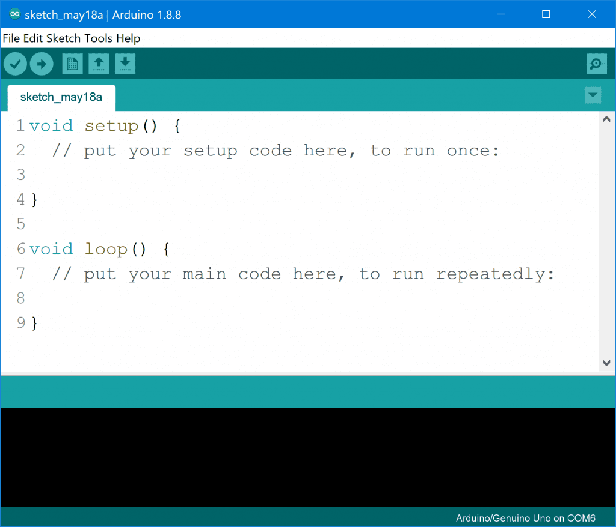
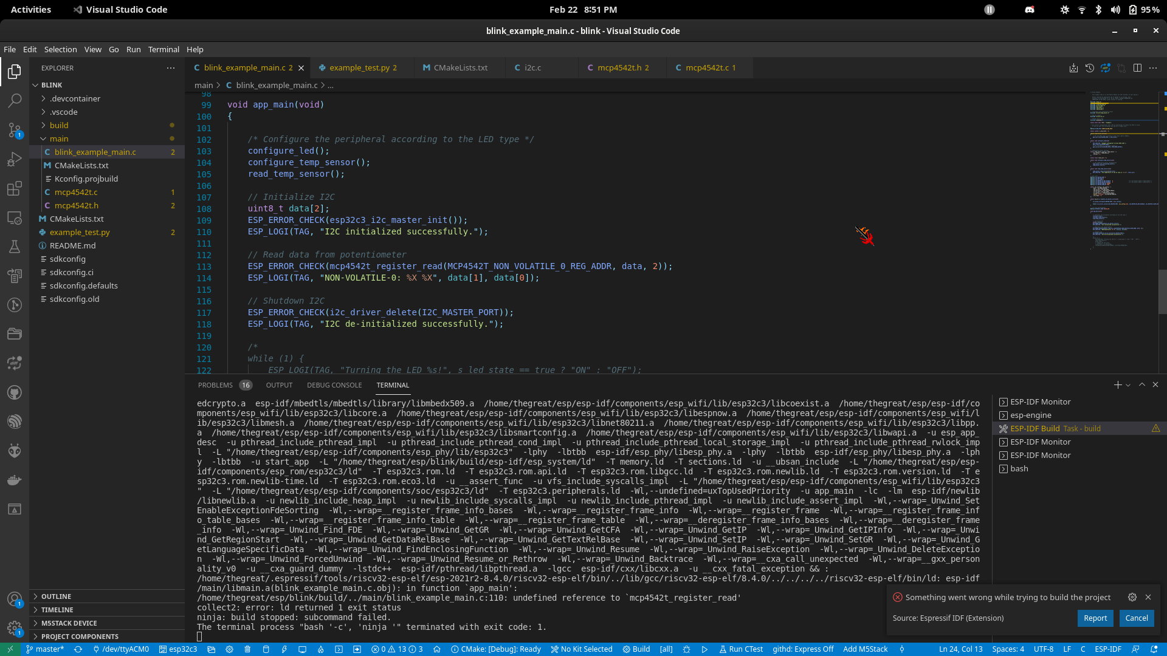
Auswahldiagramm
Raspberry Pi
Ja
Brauche ich einen PC?
Nein
ESP 32
Ja
Arduino MEGA
Brauche Ich WiFi, Bluetooth?
Ja
GPIO Intensiv
Ja
Nein
ESP 32
Nein
Komplexe Aufgabe?
Arduino pro Micro
Nein
Ja
Kostenlimit
Nein
ESP 32
Notes:
MEGA oder Pro Micro + GPIO Expander
Ansonsten ESP32
ESP ist fast immer die optimale Lösung.
Den Teensy verwendet man ausschließlich fürs Tastatur oder USB midi Geräte bauen

Slide 12
Programmieren des ESP32
Arduino IDE
ESP-IDF
Einfach zu benutzen
Plug and Play
Umfangreiche Kompatibilität
Refactoring
Debugging Werkzeuge
Integriertes VCS
Code Analysis
Notes:
Sehr leicht zu installieren, Kompatibel mit vielen Betriebssystemen
Weniger Probleme mit Treibern, einfach Upload klicken und es läuft
Kompatibel mit sehr vielen Single board Computern
Mehr Features wie Refactoring Debugging und Code Analyse
Mit Arduino IDE 2.0 ist die Lücke zwar geringer geworden
Deutlich besser scalable
Für Größere Projekte ein muss da deutlich übersichtlicher
„Echtes Programmieren“ wenn man mit der Arduino IDE gut klar kommt
Wir werden nur die Arduino IDE behandeln

Slide 13
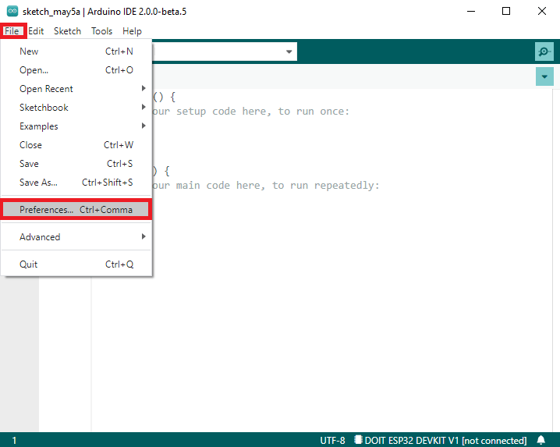
Arduino IDE Setup
Notes:
Arduino IDE 2.0 Installieren

Slide 14
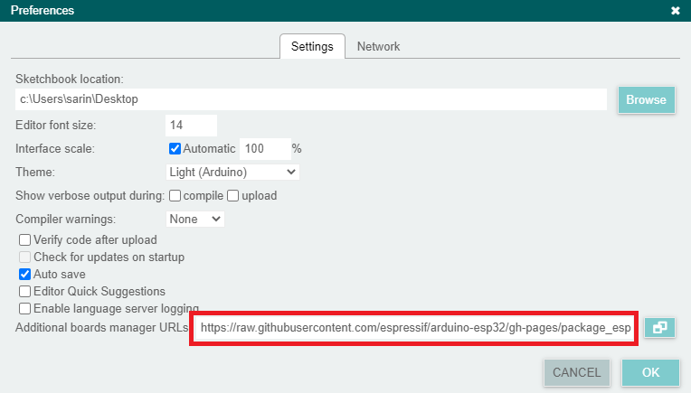
Arduino IDE Setup
https://raw.githubusercontent.com/espressif/arduino-esp32/gh-pages/package_esp32_index.json
Notes:
URL in Board URLs einfügen
Bei existierenden Links, Kann mit Komma getrennt werden

Slide 15
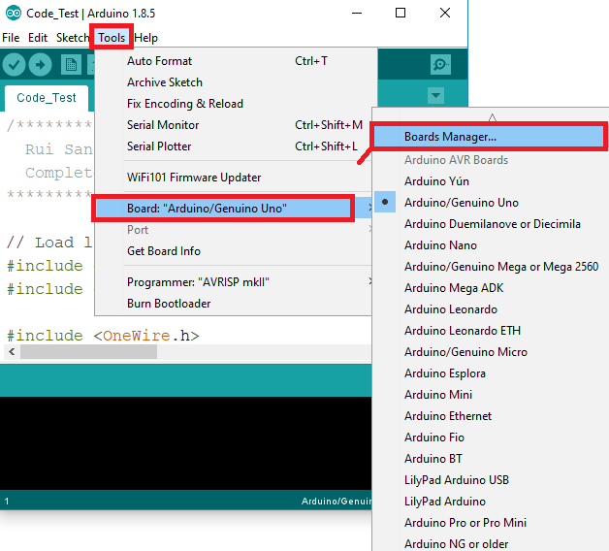
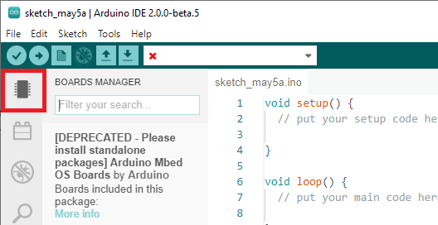
Arduino IDE Setup
Notes:
Board Manager Öffnen

Slide 16
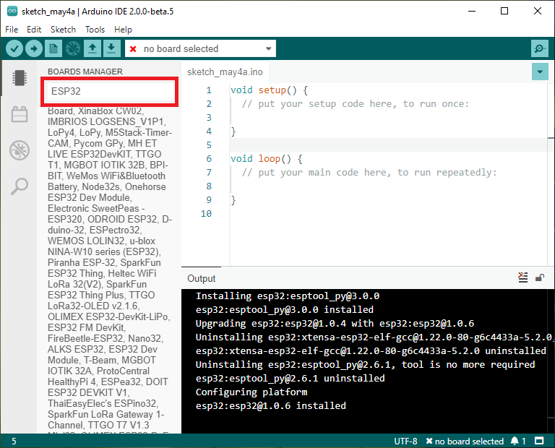
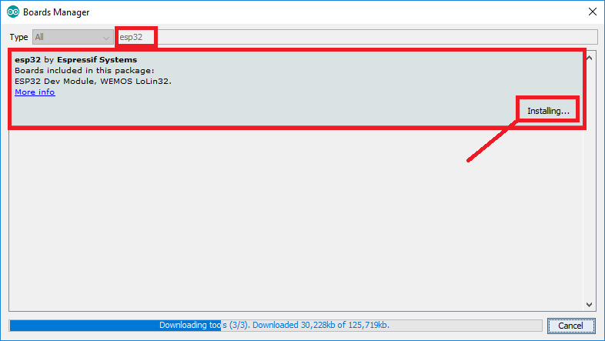
Arduino IDE Setup
Notes:
ESP32 suchen und Installieren

Slide 17
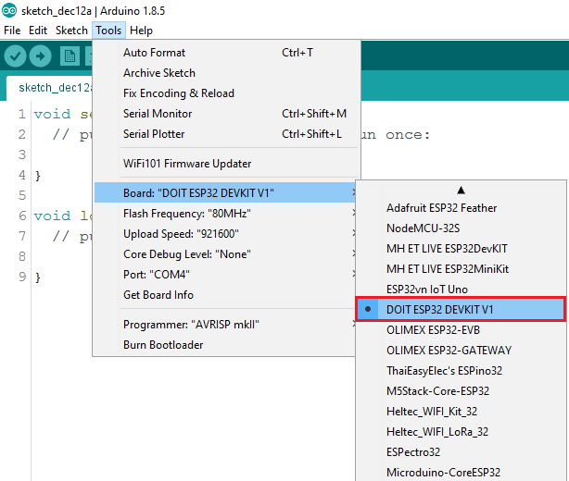
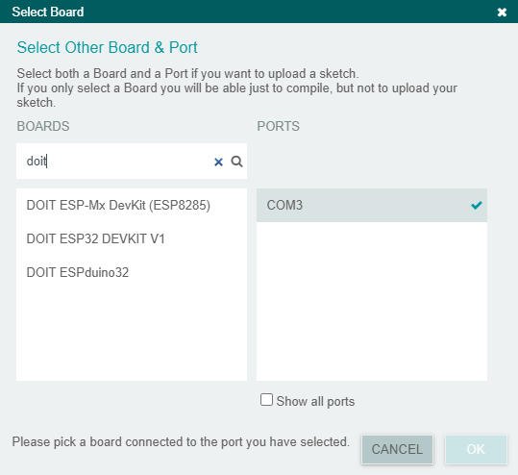
Arduino IDE Setup
Notes:
ESP32 Auswählen und Uploaden

Slide 18
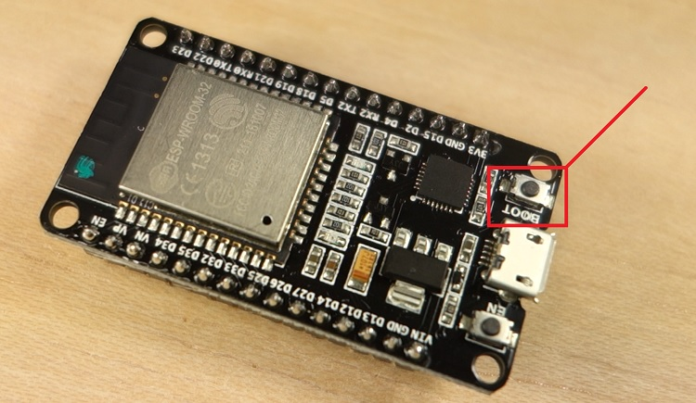

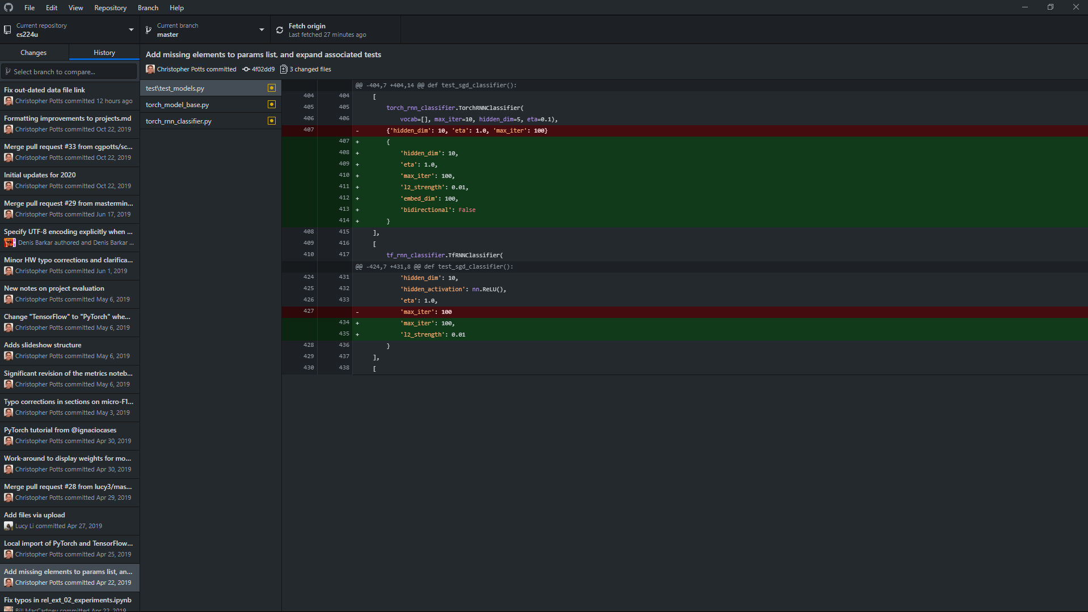
Arduino IDE Hochladen
Notes:
Manchmal kommen nur punkte und ein Timeout
Boot button drücken
Upload Drücken
Wenn Connection…Knopf loslassen
Enable „EN“ startet den Arduino neu

Slide 19
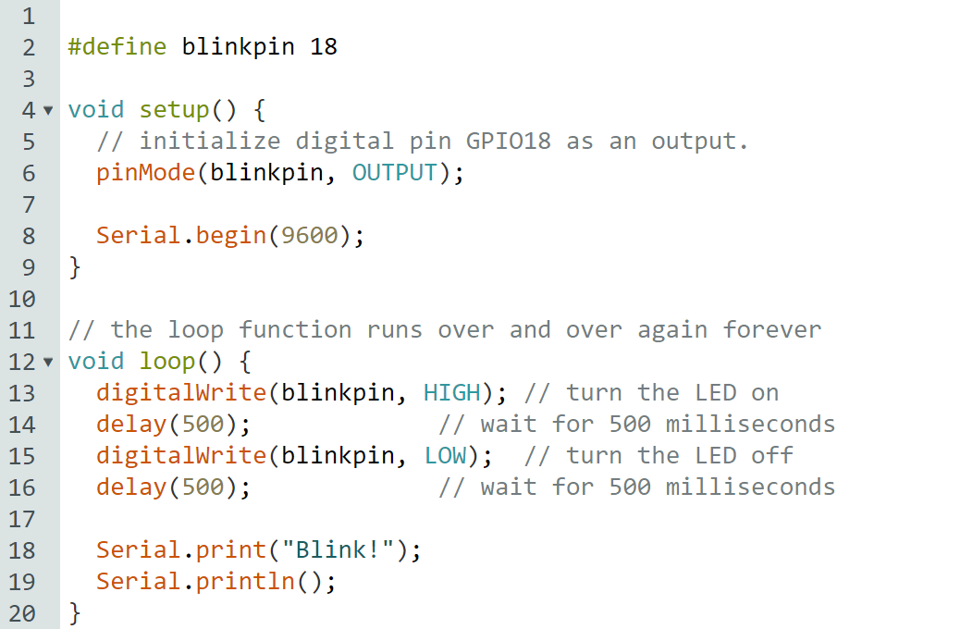
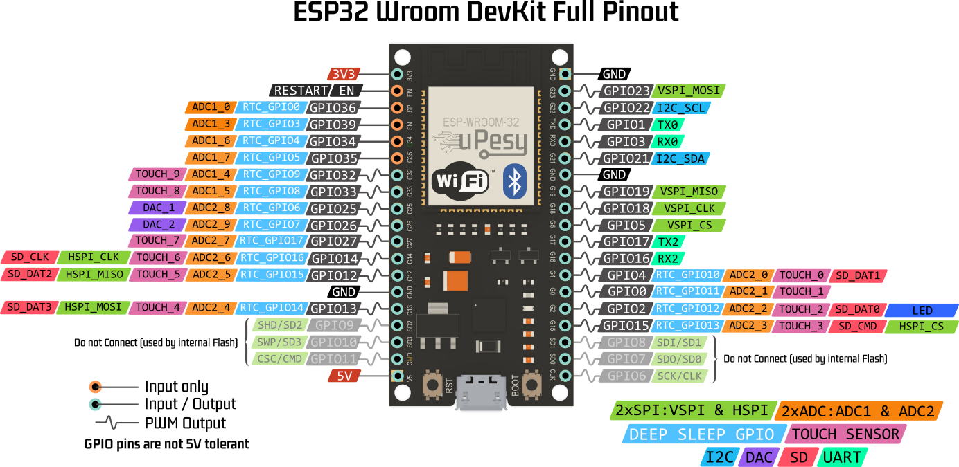
Tipp: Version Source Control
Jede Änderung wird erfasst
Premium kostenlos für Studenten
Strukturiertes Zusammenarbeiten
Projektmanagement
Scalable
Erfahrung sammeln
Notes:
Besonders bei umfangreichen Projekten unerlässlich
Ihr Habt einen Ordner der euer Projekt enthält, kann über GitHub Desktop synchronisiert werden. VS Code hat integriere VSC Funktion
Jede Änderung wird nachverfolgbar gespeichert
Strukturiert das Zusammenarbeiten durch Aufgaben
Meilensteine, Zeitpläne Aufgabenkathegorisierung
Nachhaltige Projektentwicklung: Wachstum, zukünftiger gebrauch, Backup.
Code komplett Zentral einfach als Link verfügbar machen (Auf Modell Drucken) Hier kann z.b. auch die App entwickelt und verfügbar gemacht werden.
Sehr hilfreich früh Erfahrung mit solchen Systemen zu entwickeln

Slide 20
ESP 32 Blink Beispiel
Notes:
Grundlegende Struktur eines Arduino Programms
Geschrieben wird in C++
Für die Übersichtlichkeit brauchbare Variablennamen nehmen
Definitionen, Imports und globale variablen ganz oben
Setup Wird einmal ausgeführt
Loop wird dauerhaft ausgeführt
Hier lassen sich schrittketten einbringen
Cyclic interrupts, Hardware interrupt

Slide 21
ESP 32 Pinout
Notes:
Input und Output Pins sowie Input Only. Power/ground , Restart, enable, Flash pins
SPI Pins
DEEP SLEEP GPIO
ADC 12 Bit
Touch Sensor
I2c, DAC, SD, UART

Slide 22
ESP 32 Eingänge und Ausgänge
pinMode(Mode, Pin) OUTPUT, INPUT, INPUT_PULLUP/DOWN
digitalRead(Pin)
digitalWrite(Pin, State)
analogRead(Pin) analogSetPinAttenuation()
ledcAttachPin(Pin, PWM_ch)
ledcSetup(PWM_ch, PWM_Freq, PWM_Res)
ledcWrite(PWM_ch, Dutycylce)
Notes:
Sehr ähnlich der Arduino Programmierung
Pinmode mit Pullup, nur Digitale Operationen
Digitalread returnd true or false
Digitalwrite schreibt read or false
Schnellere Operationen durch direktes Schreiben in output register
AnalogRead mit bis zu 12 bit.
Setpinattenuation erlaubt ändern referenzspannung
Ledcattachpin setzt pwm channel auf pin (16 Kanäle)
Ledcsetup channel frequenz resulution 16 bit
LEDcWrites schreibt auf channel pwm wert
PWM bis zu 16 bit, normal 0 bis 255

Slide 23
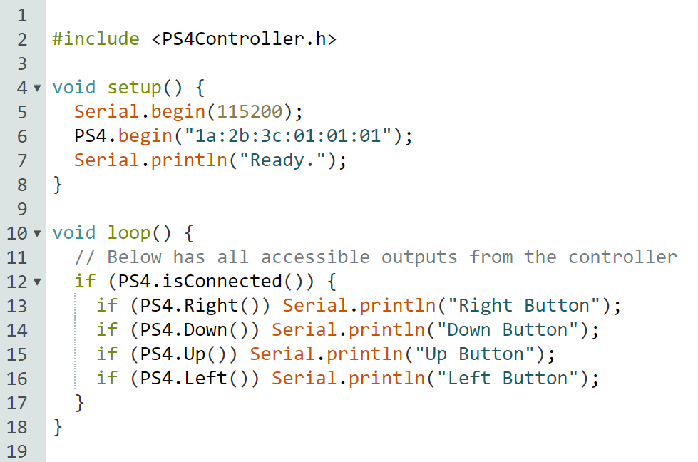
Bluetooth Kommunikation mit PS4 Controller
Notes:
Github PS4-esp32
Importieren einer Bibliothek die ihr Findet
Oben Examples auswählen und Basierend auf diesen Programmieren
PS4.begin erzeugt ein PS4 Element mit dieser Adresse
Dieses Element hat eine Reihe Funktionen, die abgerufen werden können. Siehe Dokumentation

Slide 24
Ansätze für eine Reihe Funktionen
Online Daten Ablegen -> Google Cloud Database
Kommunikation zwischen ESP‘s -> Wlan Bluetooth Seriell
Website/ESP Android/ESP -> Google Firestore
Android/ESP -> Bluetooth oder BLE
Deep Sleep oder Energiesparen
Cyclic Interrupts
Multithreading
Notes:
Für Online Datenoperationen Google cloud database. Einfache Implementierung, umfassende Dokumentation
Zwischen ESP‘s gibt es verschiedene Methoden der Kommunikation über Wifi und Bluetooth sowie serielle Kommunikation
Wesbsite esp und Android ESP am besten über Google Firestore bei wifi
Android ESP ist auch per Bluetooth oder BLE möglich
BLE ist ein unfassbar mächtiges instrument.
Deep Sleep dataharvesting energiespaaren Batterie hält 5 Jahre
Cyclic und Hardware interrupts für Kommunikation und Signalgeneration
Multithreading erlaubt multitasking

Slide 25
Weiterführende Informationen
Bibliothek Beispiele
Stackoverflow / Google
O‘Reilly Fachbücher
Datenblätter
ChatGPT
Notes:
Beispiele aus der Bibliothek sind enorm hilfreich
Stackoverflow mikrocontroller.net google. Einfach Foren
Die allermeisten Fragen wurden bereits gestellt, nur der Foreneintrag ist zu finden, besonders auf Englisch
Für komplexe Probleme, zum beispiel eine BLE implementation kann man auf O‘Reilly Fachbücher zurückgreifen
Datenblätter von z.b. I2C chips erlauben bitbangen
Von 5 Freunde bis Fluiddynamik buchstäblich alles. Bei researchpapern einfach DOI eingeben und kostenlos zugreifen.

